Slide 1
Závislost na internetu
Psychologie a Internet, jaro 2016
Kateřina Škařupová (a Lukas Blinka)
‘No definition of addiction or dependence, however arbitrary, will serve all people, in all places, at all times. From this perspective, systems such as DSM and ICD which claim universality may in fact be standing in the way of scientific progress by leading us to believe that such absolutes might exist.’ (Orford, 2001)

Slide 2







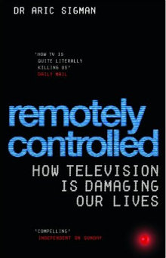
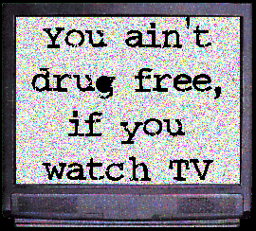
Notes:
Nadměrná konzumace televize
- hloupnutí, pasivita, lenost, obezita, vyšší kriminalita a ochota k násilí, těhotenství nezletilých...
Frankfurtská škola – televize odvádí pozornost od podstatných věcí
Boom kritiky televize v USA 70-90. léta, v ČR 90. léta a později
Williams (1975): flow jako sekvence nebo sada sekvencí obsahů

Slide 3
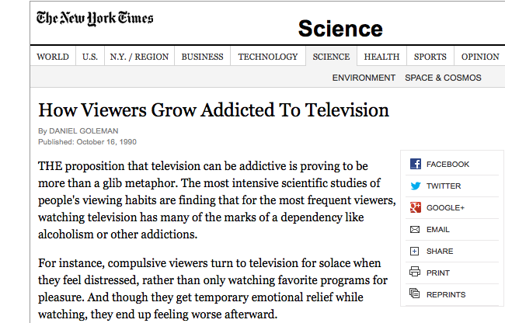
Notes:
Při 3 hodinách sledování denně člověk, který se dožije 75 let stráví u televize 9 let svého života
Většina lidí si stěžuje, že se divají na televizi moc, 10% američanů se pravidelně ve výzkumech označuje ze závislé na televizi
Kritéria závislosti na návykových látkách platí I pro televizi
Televize lidi vysává, bere jim energii, uvrhá je do pasivity a letargie, I když pocit uvolnění vyprchá
Ti, kteří se označují za závislé jsou méně soustředění. Častěji se cítí osamělí, jímá je úzkost z nestrukturovaných situací a častěji zapínají televizi jako únik od problémů a aby vyplnili ča
Syndrom odnětí – 50 let staré příběhy o rodinách, kterým se rozbila televize, nebo o účastnících experimentu bez televize
Deabata se uzavírá tím, že příznaky mohou být I význačné, ale zdaleka nedosahují míry potřebné pro klasifikaci závislosti a nadměrné sledování televize se tedy nyní považuje za příznak jiného psychiatrického problému, např. deprese

Slide 4
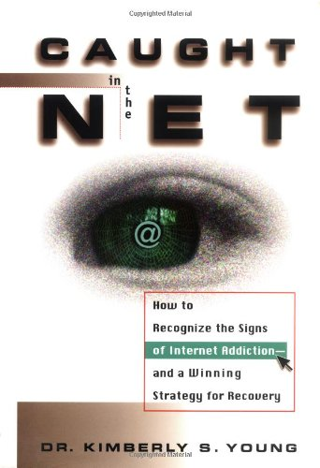
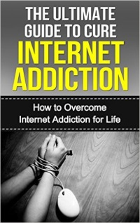
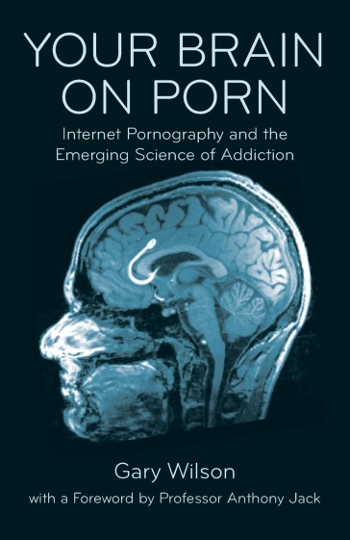
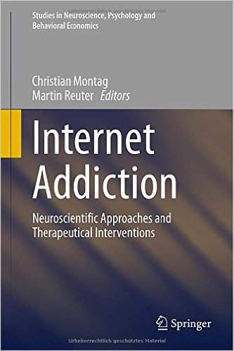


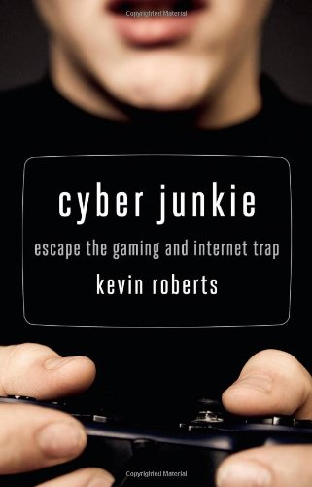

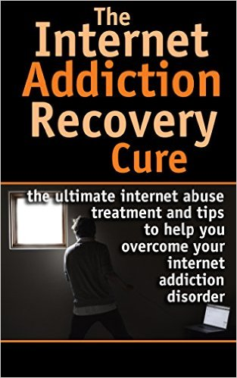
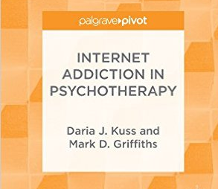

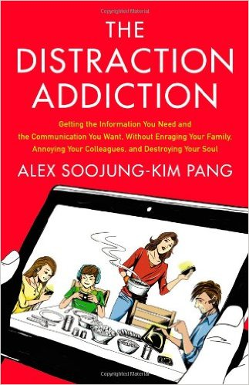
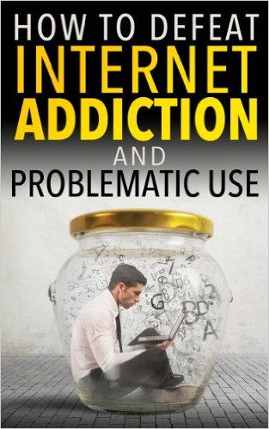
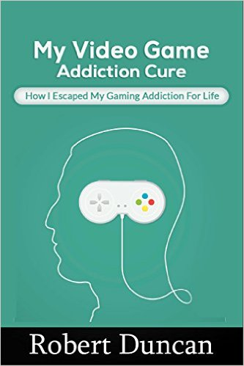
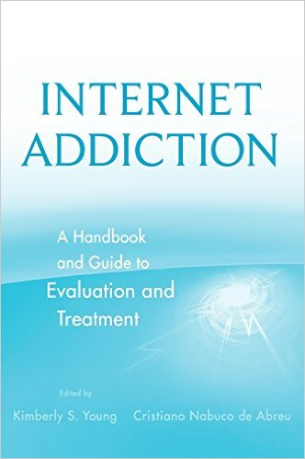
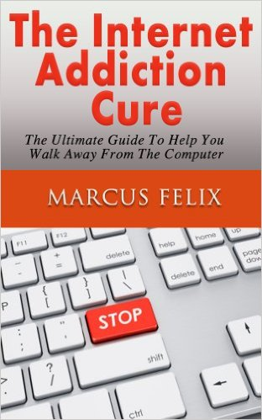
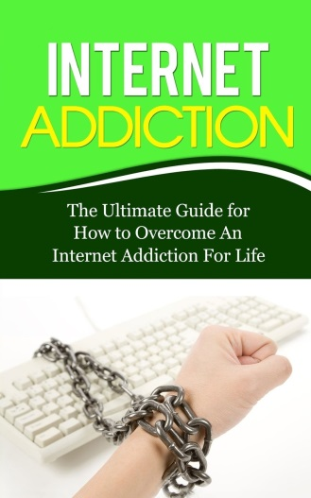
Notes:
tři roky dřív už Kimberley Young píše o závislosti na Internetu

Slide 5


Slide 6
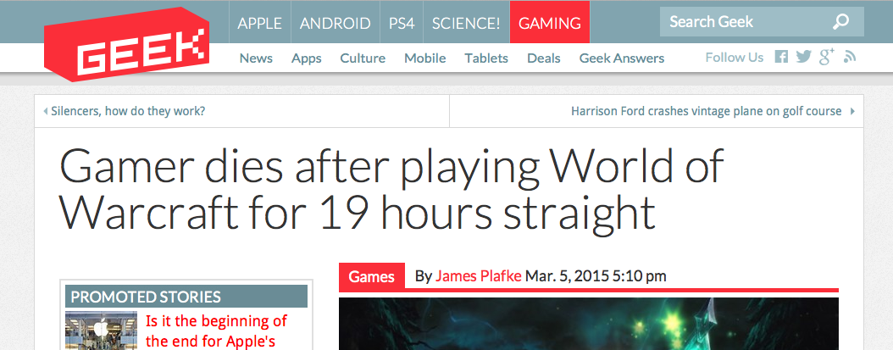
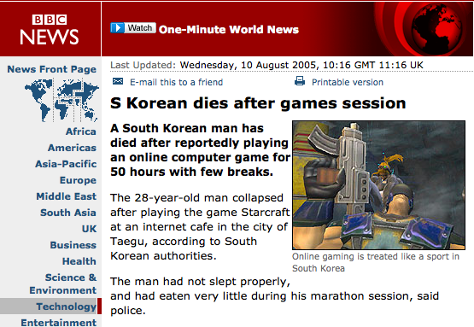
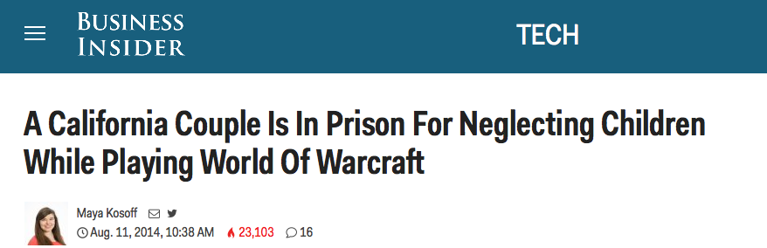
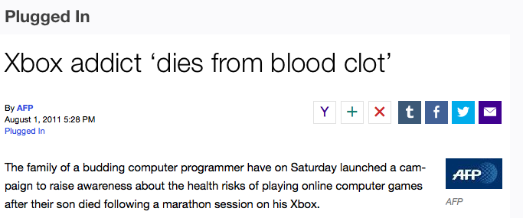
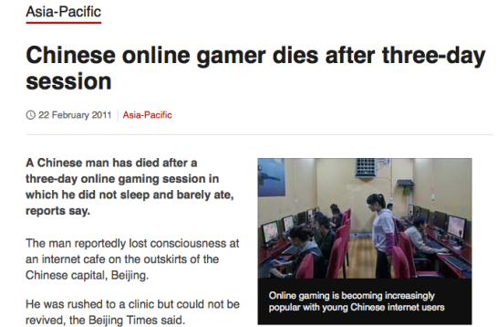
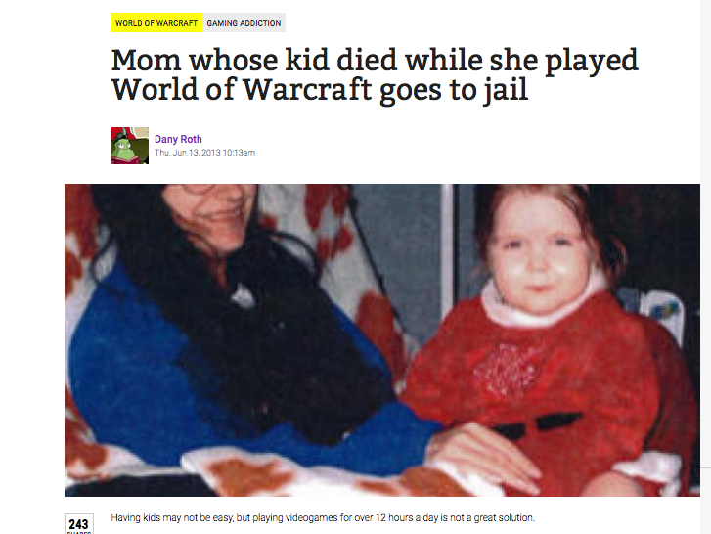
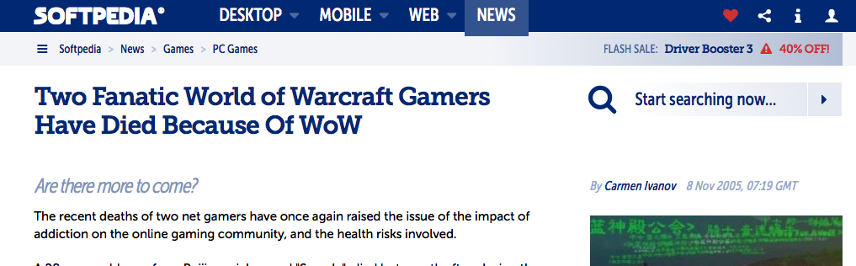

Slide 7
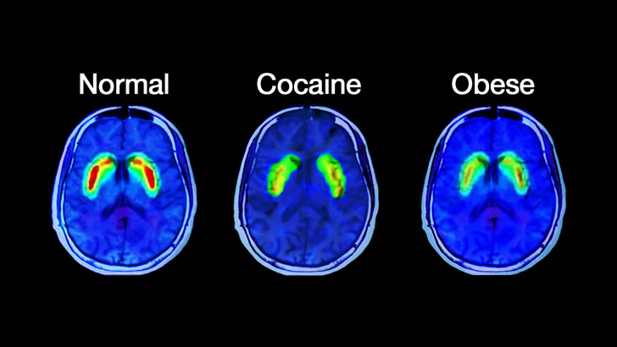

Slide 8

DEPENDENCE
VS.
ADDICTION

Slide 9
Theories of addiction (West&Brown, 2013)
Addiction as a reflective choice
    Self-medication theories
Irrational, ill-informed choice and unstable preferences
    Expectancy theories, Cognitive bias, Gateway theory…
Impulse & self-control
    Disease model, Personality theories, Self-regulation…
Habit & instrumental learning
    Dopamine & reward system, Classical conditioning, Social learning…
Population and comprehensive theories
    Diffusion theory, Excessive Appetites, Pathways model…

Slide 10
Závislost / Excess / Patologie / Porucha impulsu / problémové jednání
Na internetu
vs.
skrze internet
Měření a prevalence
Adolescence
Generalised Internet Addiction
vs.
App-Specific (Gaming, Cybersex, SNS…)

Slide 11
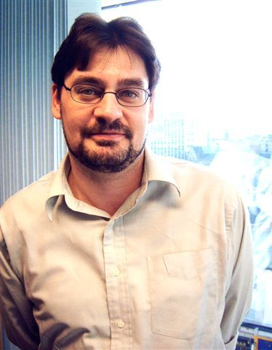
Co je závislost?
Význačnost aktivita stane tím nejdůležitějším v životě jedince, který tráví většinu času jejím vykonáváním či úvahami nad ní.
Změny nálady aktivita účinkuje na psychiku jedince, který může zažívat vzrušení či pocity úlevy.
Tolerance dotyčný potřebuje k dosažení efektu více aktivity než na počátku.
Syndrom z odnětí podrážděnost a náladovost, pokud jedinec nemůže danou činnost vykonávat
Konflikt když daná aktivita ruinuje život jedinci či jeho blízkému okolí
Relaps návrat k původním vzorcům chování po období abstinence, kdy jedinec poměrně rychle znovu dosáhne extrémních poloh.

Slide 12
Kolik jsou mladí online?
80% je na internetu alespoň hodinu každý den
40% je na internetu alespoň 2 hodiny každý den
18% je na internetu alespoň 3 hodiny každý den
8% je na internetu alespoň 4 hodiny každý den
4% je na internetu více než 5 hodin každý den

Slide 13
Jak jsou na tom čeští dospívající?
3% se kvůli internetu pořádně nevyspí či nenají
12% se cítí špatně či naštvaně, když se nemůže na internet dostat
17% je na internetu i když se u toho nudí
12% si uvědomuje, že zanedbávají školu, kamarády či rodinu kvůli internetu
13% se už pokusilo čas online snížit

Slide 14
Tak kolik je tedy „závislých“?
1%

Slide 15
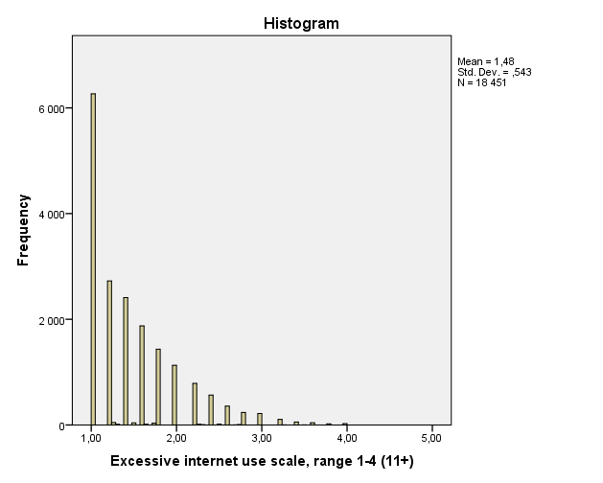

Slide 17


Slide 18


Slide 19


Slide 20
Čím jsou hry „návykové“?
Avatár a nekonečný příběh
Imerzivita a Flow
Sociální aktivita (compensation theories)
Addiction vs. Engagement
Motivace: Advancement, Mechanics, Competition, Socializing, Relationship, Teamwork, Discovery, Role-play, Customization, Escapism

Slide 21
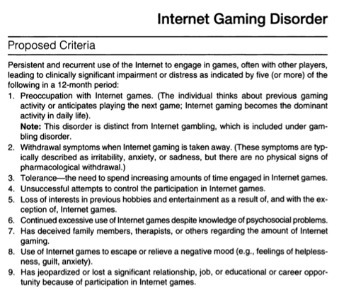

Slide 22
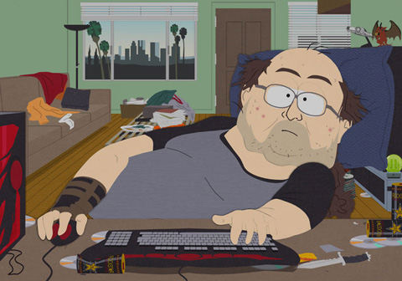

Slide 23
Kdo je obzvláště ohrožen?
Muž
Mladšího věku
S dostatkem volného času (a malou kontrolou)
Sociálně plachý
Potřeba „kontrolovat“
U dětí – poruchy pozornosti a poruchy učení

Slide 24
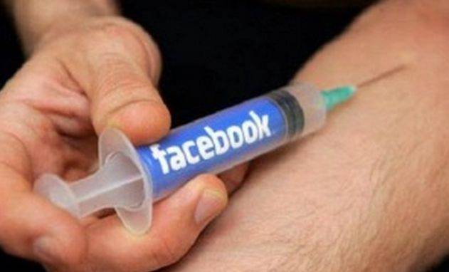

Slide 25
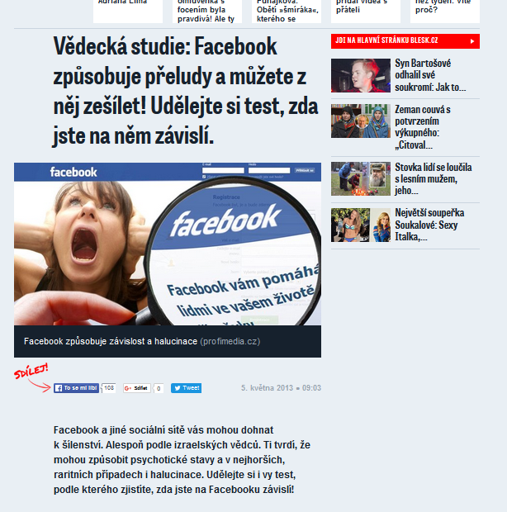

Slide 26
Jak se to vysvětluje?
Potřeba kontaktu a „need to belong“
FOMO: Fear Of Missing Out
Prokrastinace, mood & anxiety management

Slide 27
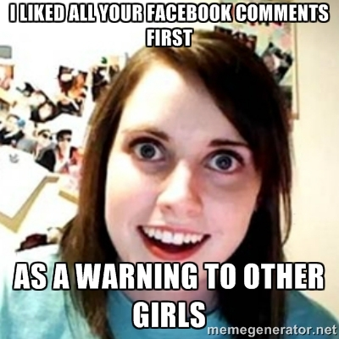

Slide 28
Kdo je obzvláště ohrožen?
Mírně více ženy
Mladšího věku
S dostatkem volného času (a malou kontrolou)
Sociálně aktivní
Potřeba „se ukázat“, „být zapojená“

Slide 29
